Slide 1
Хэширование. Хэш-таблицы
Структуры и алгоритмы компьютерной обработки данных
Лекция

Slide 2
Историческая справка
Идея хеширования впервые была высказана Г.П. Ланом при создании внутреннего меморандума IBM в январе 1953 г. с предложением использовать для разрешения коллизий (ситуаций, когда разным ключам соответствует одно значение хеш-функции) метод цепочек.
Примерно в это же время другой сотрудник IBM, Жини Амдал, высказала идею использования открытой линейной адресации.

Slide 3
Историческая справка
В открытой печати хеширование впервые было описано Арнольдом Думи (1956 год), указавшим, что в качестве хеш-адреса удобно использовать остаток от деления на простое число. А. Думи описывал метод цепочек для разрешения коллизий, но не говорил об открытой адресации.
Подход к хешированию, отличный от метода цепочек, был предложен А.П. Ершовым (1957 год), который разработал и описал метод линейной открытой адресации.

Slide 4
Хеширование основано на идее распределения ключей в одномерном массиве H [0…m-1], называющемся хэш-таблице.
Распределение осуществляется путём вычисления для каждого ключа значения некоторой предопределённой хеш-функции h.

Slide 5
Хеш-таблица (hash table) представляет собой эффективную структуру данных для реализации словарей. Является обобщением обычного массива.
Поиск элемента в наихудшем случае требует O(n)
операций. Однако в большинстве случаев среднее
время поиска элемента в хеш-таблице составляет O(1).

Slide 6
Функция h отображает пространство ключей U на ячейки хеш-таблицы T [0..m-1]: h: U -> { 0, 1, 2, .., m-1}

Slide 7
С точки зрения практического применения, хорошей является такая хэш-функция, которая удовлетворяет следующим условиям:
функция должна быть простой с вычислительной точки зрения;
функция должна распределять ключи в хэш-таблице наиболее равномерно;
функция не должна отображать какую-либо связь между значениями ключей в связь между значениями адресов;
функция должна минимизировать число коллизий,то есть ситуаций, когда разным ключам соответствует одно значение хэш-функции (ключи в этом случае называются синонимами).

Slide 8
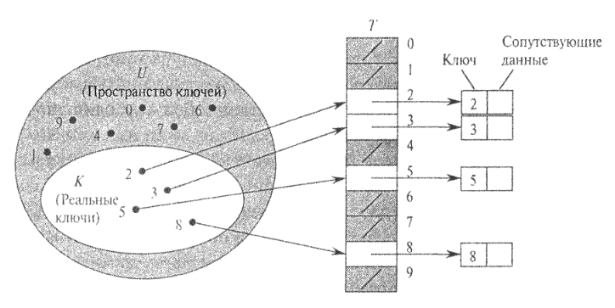
Таблицы с прямой адресацией

Slide 9
Таблицы с прямой адресацией
Представляет собой простейшую технологию, которая хорошо работает для небольших множеств ключей.
Предположим, что требуется динамическое множество, каждый элемент которого имеет ключ из множества U = {0,1,..., m – 1}, где m не слишком велико.
Используем массив, или таблицу с прямой адресацией, T [0.. m – 1], каждая позиция, или ячейка (position, slot), которого соответствует ключу из множества U.

Slide 10
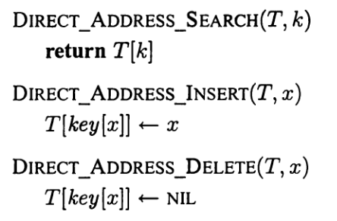
Реализация словарных операций

Slide 11
Хэш-таблицы
Недостаток прямой адресации очевиден: если пространство ключей U велико, хранение таблицы T размером |U| непрактично, а то и вовсе невозможно – в зависимости от количества доступной памяти и размера пространства ключей.
Множество К реально сохраненных ключей может быть мало по сравнению с пространством ключей U, а в этом случае память, выделенная для таблицы T, в основном расходуется напрасно.
Хеш-функция h(k) для вычисления ячейки для данного ключа k.
h : U ®{0,1,...,m -1}

Slide 12
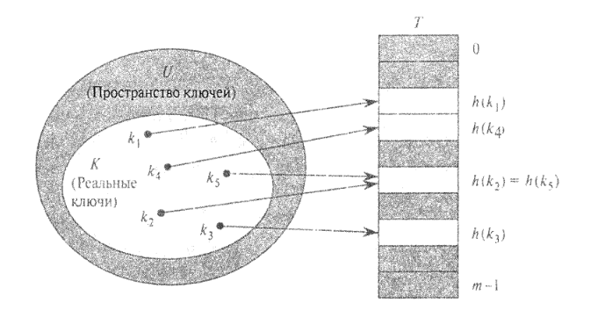
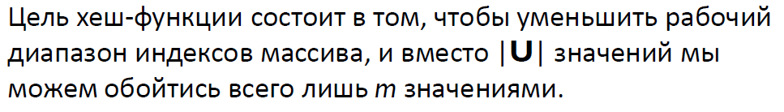
Хэш-таблицы

Slide 13
Хэш-таблицы
Коллизия – событие, когда два различных ключа хешированы в одну и ту же ячейку.
Полное разрешение коллизий невозможно, т.к. поскольку |U| > m, должно существовать как минимум два ключа, которые имеют одинаковое хеш-значение. Хорошая хеш-функция в состоянии только минимизировать количество коллизий.
Аналоги:
1. В класса 32 человека. Хотя бы у двоих человек совпадает число в дне рождения.
2. Детская игра со стульями.

Slide 14
Механизмы разрешения коллизий
Открытое хеширование (с раздельными цепочками)
Закрытое хеширование (с открытой адресацией)

Slide 15
Разрешение коллизий при помощи цепочек
Пусть имеется хеш-таблица T с m ячейками, в которых хранятся n элементов.
Коэффициент заполнения таблицы Т как α=т/ь, т.е. как среднее количество элементов, хранящихся в одной цепочке.
Средняя производительность хеширования зависит от того, насколько хорошо хеш-функция h распределяет множество сохраняемых ключей по m ячейкам в среднем. Будем полагать, что все элементы хешируются по ячейкам равномерно и независимо, и назовем данное предположение «простым равномерным хешированием» (simple uniformhashing).

Slide 16
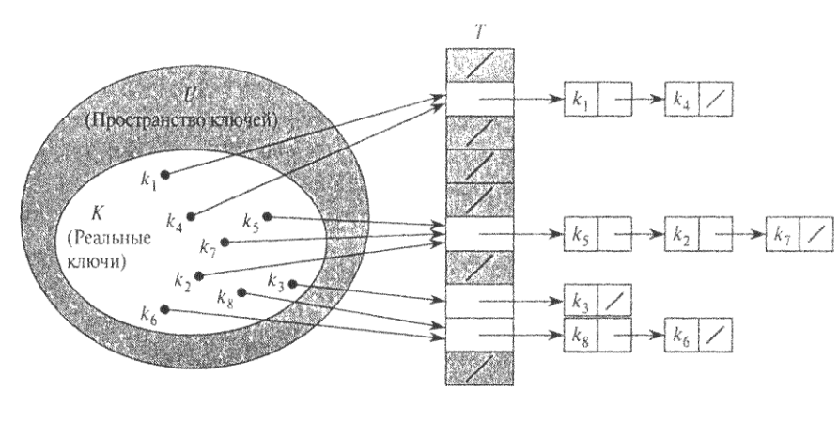
Разрешение коллизий при помощи цепочек

Slide 17
Разрешение коллизий при помощи цепочек
Рассмотрим среднее количество элементов, которое должно
быть проверено алгоритмом поиска. Необходимо рассмотреть два случая:
1. Поиск неудачен и в таблице нет элементов с ключом k.
2. Поиск заканчивается успешно и в таблице определяется
элемент с ключом k.
Теорема 3.1. В хеш-таблице с разрешением коллизий методом цепочек среднее время неудачного поиска в предположении простого равномерного хеширования равно
ϴ(1+a)
Теорема 3.2. В хеш-таблице с разрешением коллизий методом цепочек среднее время успешного поиска в предположении простого равномерного хеширования равно ϴ(1+a)

Slide 18
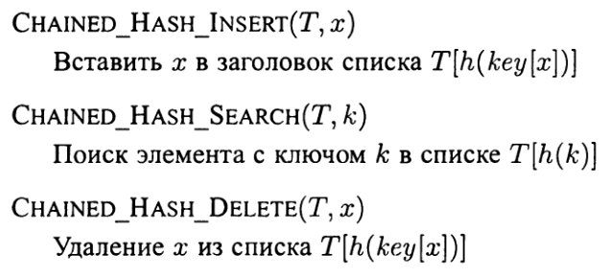
Словарные операции в хэш-таблице с использованием цепочек для разрешения коллизий

Slide 19
Методы разрешения коллизий для закрытого хеширования
Линейное исследование: в случае коллизии ячейки проверяются одна за другой. Если ячейка пуста, то новый ключ вносится в неё; если заполнена – проверяется ячейка, следующая за ней. Если при проверке достигается конец таблицы, то поиск переходит к первой ячейке таблицы, которая рассматривается как циклический массив.

Slide 20
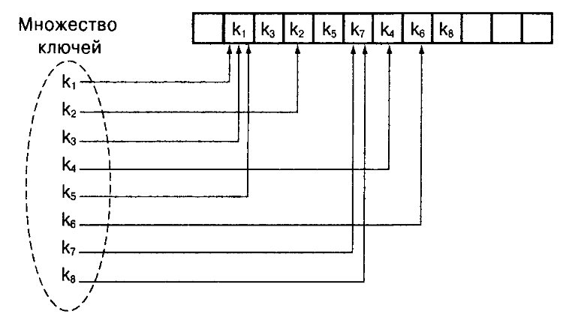
Закрытое хеширование с линейным исследованием в случае вставки ключей с коллизиями

Slide 21
Хэш-функция

Slide 22
Методы построения хеш-функции
Метод деления с остатком: отображение ключа k в одну из ячеек путём получения остатка от деления k на m
H(k) = k mod m
Метод умножения: выполняется в два этапа. Сначала умножаем ключ k на константу 0 < A < 1 и получаем дробную часть полученного произведения. Затем умножается полученное значение m и применяем функцию «пол», т.е.
H(k) = [m(kA mod 1)]. где
выражение «kA mod 1» означает получение дробной части произведения kA, т.е. kA – [kA].
A = 0.6180339887…
Универсальное хэширование

Slide 23
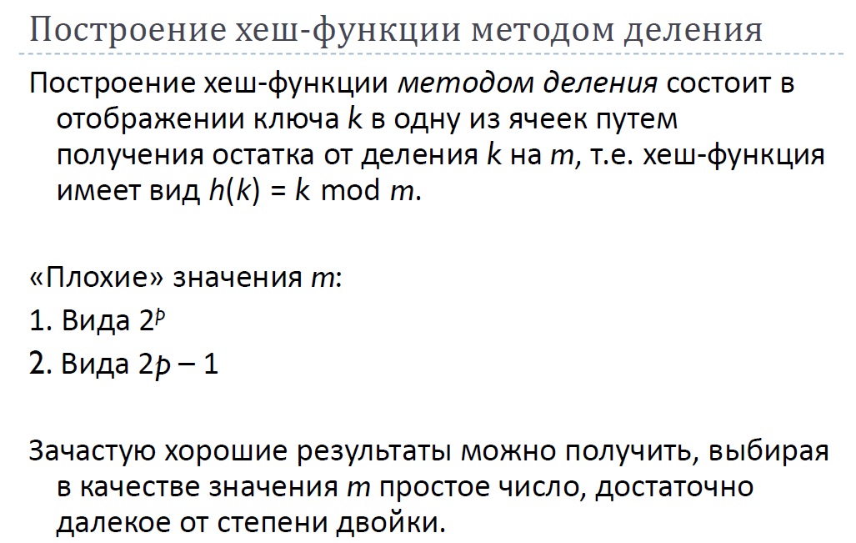
Методы построения хеш-функции

Slide 24
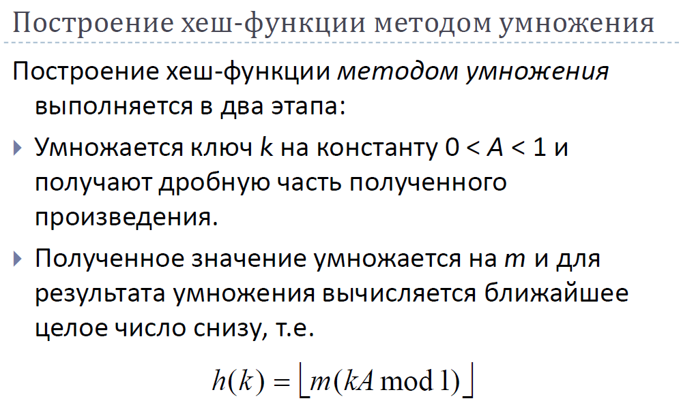
Методы построения хеш-функции

Slide 25
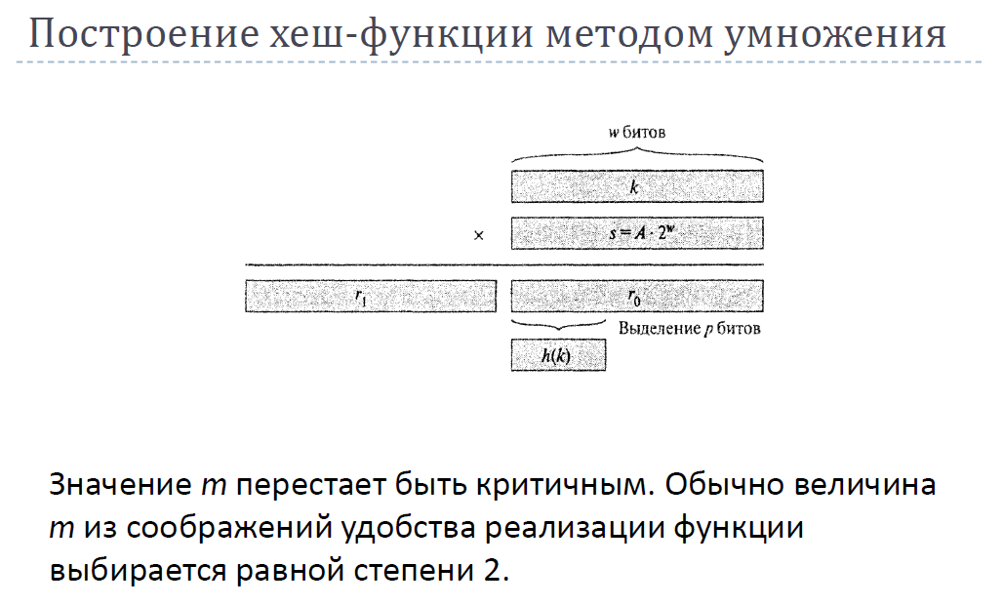
Методы построения хеш-функции

